Slide 1


Slide 2
Las exportaciones argentinas cayeron 29% desde 2011 y perdieron participación global a causa un entorno macro desfavorable y trabas internas
Evolución de exportaciones de bienes y servicios y participación en el mundo
(USD miles de millones y %)
Participación
Bienes
Servicios
99
-29%
95
91
0,45%
82
71
70
0,40%
0,35%
0,30%
2011
2012
2013
2014
2015
2016
Fuente: World Bank
Afectaron factores internos (retraso cambiario, trabas administrativas al comercio exterior y escasez de financiamiento) agravados por el desplome de commodities, menor crecimiento global e inestabilidad macro
Notes:
Desde 2011 las exportaciones cayeron un 28% y la participación argentina en el comercio mundial alcanzó el mínimo de los últimos 10 años (de 0,45% en 2011 a 0,35% en 2015).
Afectaron factores internos (retraso cambiario, trabas administrativas al comercio exterior y escasez de financiamiento) agravados por el desplome de commodities, menor crecimiento global e inestabilidad macro.

Slide 3
Todos los sectores productivos acompañan la caída pero con distinta intensidad
Evolución de exportaciones por sector
(USD, miles de millones)
-28%
99
1
71
Pérdida de autoabastecimiento y menores precios internacionales.
2
Comb. y Energía
-63%
Servicios
-9%
Resiliencia frente a la volatilidad global de comercio de bienes, en línea con la tendencia mundial.
1
Ind. Creativas
-20%
Impacto de caída de precios globales, regulaciones locales y ambiente macroeconómico.
Industria
-36%
Caída explicada principalmente por menor volumen (-31%).
Afecta la crisis de Brasil y trabas para la importación de insumos.
Agro y Alimentos
-23%
Impacto de caída de precios globales, regulaciones locales y ambiente macroeconómico.
2011
2015
Fuente: Indec

Slide 4
En los últimos 8 años 5.000 PyMEs dejaron de exportar
Empresas exportadoras (miles)
El retraso cambiario y las trabas a la importación de insumos influyeron en la capacidad de vender al exterior.
La competitividad de las PyMEs fue afectada por la reducción de la inversión en capital físico y humano, perdiendo productividad y generando escaso desarrollo tecnológico.
Las PyMEs industriales fueron las más perjudicadas (40% del total).
15
13
↓5.000
PyMEs
PyMEs
9
Grandes
2007
2011
2015
Fuente: Secretaría de la Transformación Productiva (Min. Prod.)

Slide 5
Foco AAICI: Las PyMEs, mayor motor de empleo, pero reducida participación en las exportaciones
Participación de PyMEs exportadoras en empresas y empleo
Participación de PyMEs en las exportaciones
655
6,4
0
10%
20%
30%
40%
Pymes exportadoras
1%
Argentina
UE
Corea
Japón
Fuente: Secretaría de Transformación Productiva (Min. Prod.)
Pymes no exportadoras
Las PyMEs argentinas generan el mismo empleo que sus pares en países desarrollados, cerca de un 60% del total (68% del empleo formal).
Las PyMEs exportadoras demandan más trabajadores que las no exportadoras (representan el 1% de las PyMEs pero justifican el 10% del empleo formal).
Grandes
1%
Empresas
(miles)
Empleo Formal
Fuente: Secretaría de la Transformación Productiva (Min. Prod.)

Slide 6
Medidas que se han tomado a fin de facilitar el comercio exterior
  Liberacion del tipo de cambio.
  Eliminación parcial de las retenciones.
  Extensión del plazo de ingreso de divisas.
  Incremento en las alícuotas de reintegros para determinados productos.
  Mayor acceso al financiamiento.
  Mayor actividad en negociaciones internacionales para la firma de acuerdos y TLC.
  Ley pyme.
  Creación de la VUCE (reducción del 50% del tiempo y 3% del costo).
  Exporta Simple.
Notes:
Clases medias demandan: alimentos, manufacturas especializadas y servicios intensivos en conocimiento.
8vo eje del PPN.

Slide 7
Cuestiones a tener en cuenta al momento de querer comenzar a exportar
  El comercio exterior es un trabajo a mediano y largo plazo.
  Debe ser una elección y no una alternativa.
  La competencia se multiplica.
  Buscar diferenciación.
  Capacidad productiva.
  Normas de calidad y certificaciones.
  Tendencias.
  E-commerce.
Notes:
Clases medias demandan: alimentos, manufacturas especializadas y servicios intensivos en conocimiento.
8vo eje del PPN.

Slide 8
Errores mas comunes cometidos por las pymex
  Incumplimiento en la cadena de suministro.
  Remarcación de precios de exportación.
  Baja adaptabilidad a las exigencias de los mercados internacionales.
  Escasez de financiamiento.
  Desatención de cuestiones culturales del importador.
  Baja diversificación de mercados y clientes.
  Confundir inversión con gasto.
Notes:
Clases medias demandan: alimentos, manufacturas especializadas y servicios intensivos en conocimiento.
8vo eje del PPN.

Slide 9
Herramientas, programas y regímenes para aumentar la competitividad de las pymes
  PAC: ANR de hasta $400.000 (60%). Serv. Prof., Capacitaciones, Certificaciones, etc.
  Experto Pyme: cubre el 100% de los honorarios de un especialista.
  Pymes D: Cubre el 90% del honorario (hasta $15.000), vinculado al diseño.
  SGP: Evita el pago de arancel de importación en destino.
  Importación temporal: Evita el pago de arancel en Argentina.
  Resolución 256: 0% de arancel para nuevas líneas de producción completas y autónomas.
  Fonapyme: Máquinas y equipos por hasta $2 millones con una tasa fija del 8% anual. Capital de trabajo hasta $1.5 millones con una tasa del 10%.
  Sumar valor: Reintegro del 80% hasta $180.000 de los costos de una cert. oficial de calidad.
  Mi galpón: Hasta $35 millones. Tasa 13%.
  Fontar: ANR $4.8 millones (80%) para I+D.
Notes:
Clases medias demandan: alimentos, manufacturas especializadas y servicios intensivos en conocimiento.
8vo eje del PPN.

Slide 10
Cambio de paradigma:
Esquema de trabajo integral para el desarrollo de PyMEs exportadoras
PyMEs de mayor valor agregado
TARGET Y RECLUTAMIENTO
Identificar sectores estratégicos, detectar oportunidades producto/mercado y reclutar empresas.
DIAGNÓSTICO y PLAN de ACCIÓN
AMBIENTE EXPORTADOR
Analizar la relevancia, valor agregado y competitividad del sub-sector e identificar fortalezas y debilidades.
PROMOCIÓN
FORMACIÓN
Recursos AAICI
OFERTA
DEMANDA
NO EXPORTAN
EXPORTADORAS OCASIONALES
EXPORTADORAS CONSTANTES
Desarrollo de cultura exportadora
Requisitos Técnicos
Facilitación de Comercio
Incentivos Fiscales
Finan-ciamiento
Infraestruc-tura de transporte
Negocia-ciones Internac.
Inteligencia Comercial
Promoción Comercial
Formación técnica y de gestión.
Contenido virtual (Academia PyME) y presencial.
Articulación con sector académico.
Trabajo con INTI para certi-ficar calidad y procesos.
Impulsar eje exportaciones en Plan Calidad Argentina.
Promoción de regímenes especiales.
Promoción del Exporta Fácil.
Prefactibilidad nuevas zonas francas.
Facilitación.
Trabajo con atención al contribuyente.
Promoción de líneas de crédito del BICE y otros organismos de financiamien-to.
Relevar cuellos de botella físicos o de normativa para la exportación.
Definición de productos y mercados estratégicos.
Mayor accesibilidad a la información.
Plataforma de inteligencia comercial.
Oferta exportable + e-commerce.
40 rondas de negocios, 23 misiones y 99 ferias internac.

Slide 11
Plan Sectorial – Agro y Alimentos
Sectores estratégicos:
  Carnes (bovino, aviar, porcino y pesca)
  Frutihortícola
  Lácteos
  Olivícola
  Apícola
  Nutrición animal
  Vitivinícola
  Especialidades
  Industrializados
  Programas especiales:
    Buenas practicas exportadoras
    Consorcios de exportación
    Zonas francas

Slide 12
Actividades: Agro y Alimentos
Actividades de Promoción:
  Ferias Internacionales
  Rondas de negocios
  Misiones comerciales
  Actividades de posicionamiento
  Actividades de formación:
    Capacitaciones por mercado y por sector
    Test exportador
    Camino crítico

Slide 13
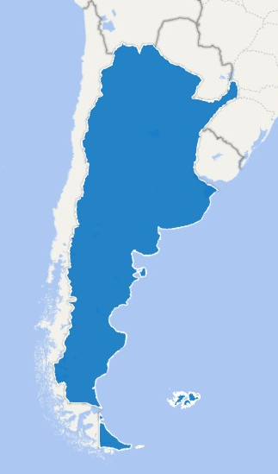
111 acciones de formación y promoción comercial en todas las provincias en 2017
Agro y Alimentos:
13 rondas inversas (LAC Flavors – BID + AAICI).
11 workshops de acceso a nuevos mercados, certificaciones, agregados de valor y tendencias.
Industria:
13 rondas inversas (ExpoAgro).
11 workshops de acceso a mercados, gestión de calidad y certificaciones internacionales.
SBC e Innovación:
6 rondas inversas (VC Forum, ADVA).
23 seminarios/workshops en financiamiento, aspectos legales, acceso a mercados y planes de negocios.
1er congreso de AgTech de Argentina
1 roadshow inverso (decision makers en Argentina)
Industrias Creativas:
8 rondas inversas (MICA, Sello Buen Diseño).
21 workshops de nuevos canales de venta. acceso a mercados, tendencias de consumo, aspectos contractuales de derechos de autor, e-commerce.

Slide 14
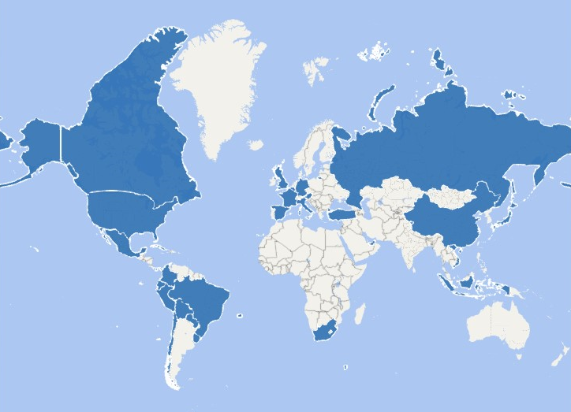
Acciones de promoción comercial en el exterior para 2017:
99 ferias, 28 misiones y 11 eventos de posicionamiento
39
34
NORTEAMÉRICA:
Agro y Alim. 9, Industria 5, SBC e Innov. 14, Creativas 6
EUROPA:
Agro y Alim. 16, Industria 7, SBC e Innov. 6, Creativas 10
10
ASIAPACÍFICO:
Agro y Alim. 9, Industria 1
5
50
AFRICA y MEDIO ORIENTE:
Agro y Alim. 1, Industria 4
LATINOAMÉRICA:
Agro y Alim. 12, Industria 19, SBC e Innov. 11, Creativas 8
ACCIONES POR SECTOR:
Agro y Alimentos 47
Industria 36
SBC e Innovación 31
Industrias Creativas 24

Slide 15
Muchas gracias!
Contacto: Patricio Pizzoglio
E-mail: agroalimentos@exportar.org.ar

